Slide 1
Spoken Persian & Translation 2
Semester: 07
Session: 2017-2021
Course Code: Maj/Per-403
Week: 03
Course Instructor: Dr Sara Bukhari

Slide 2
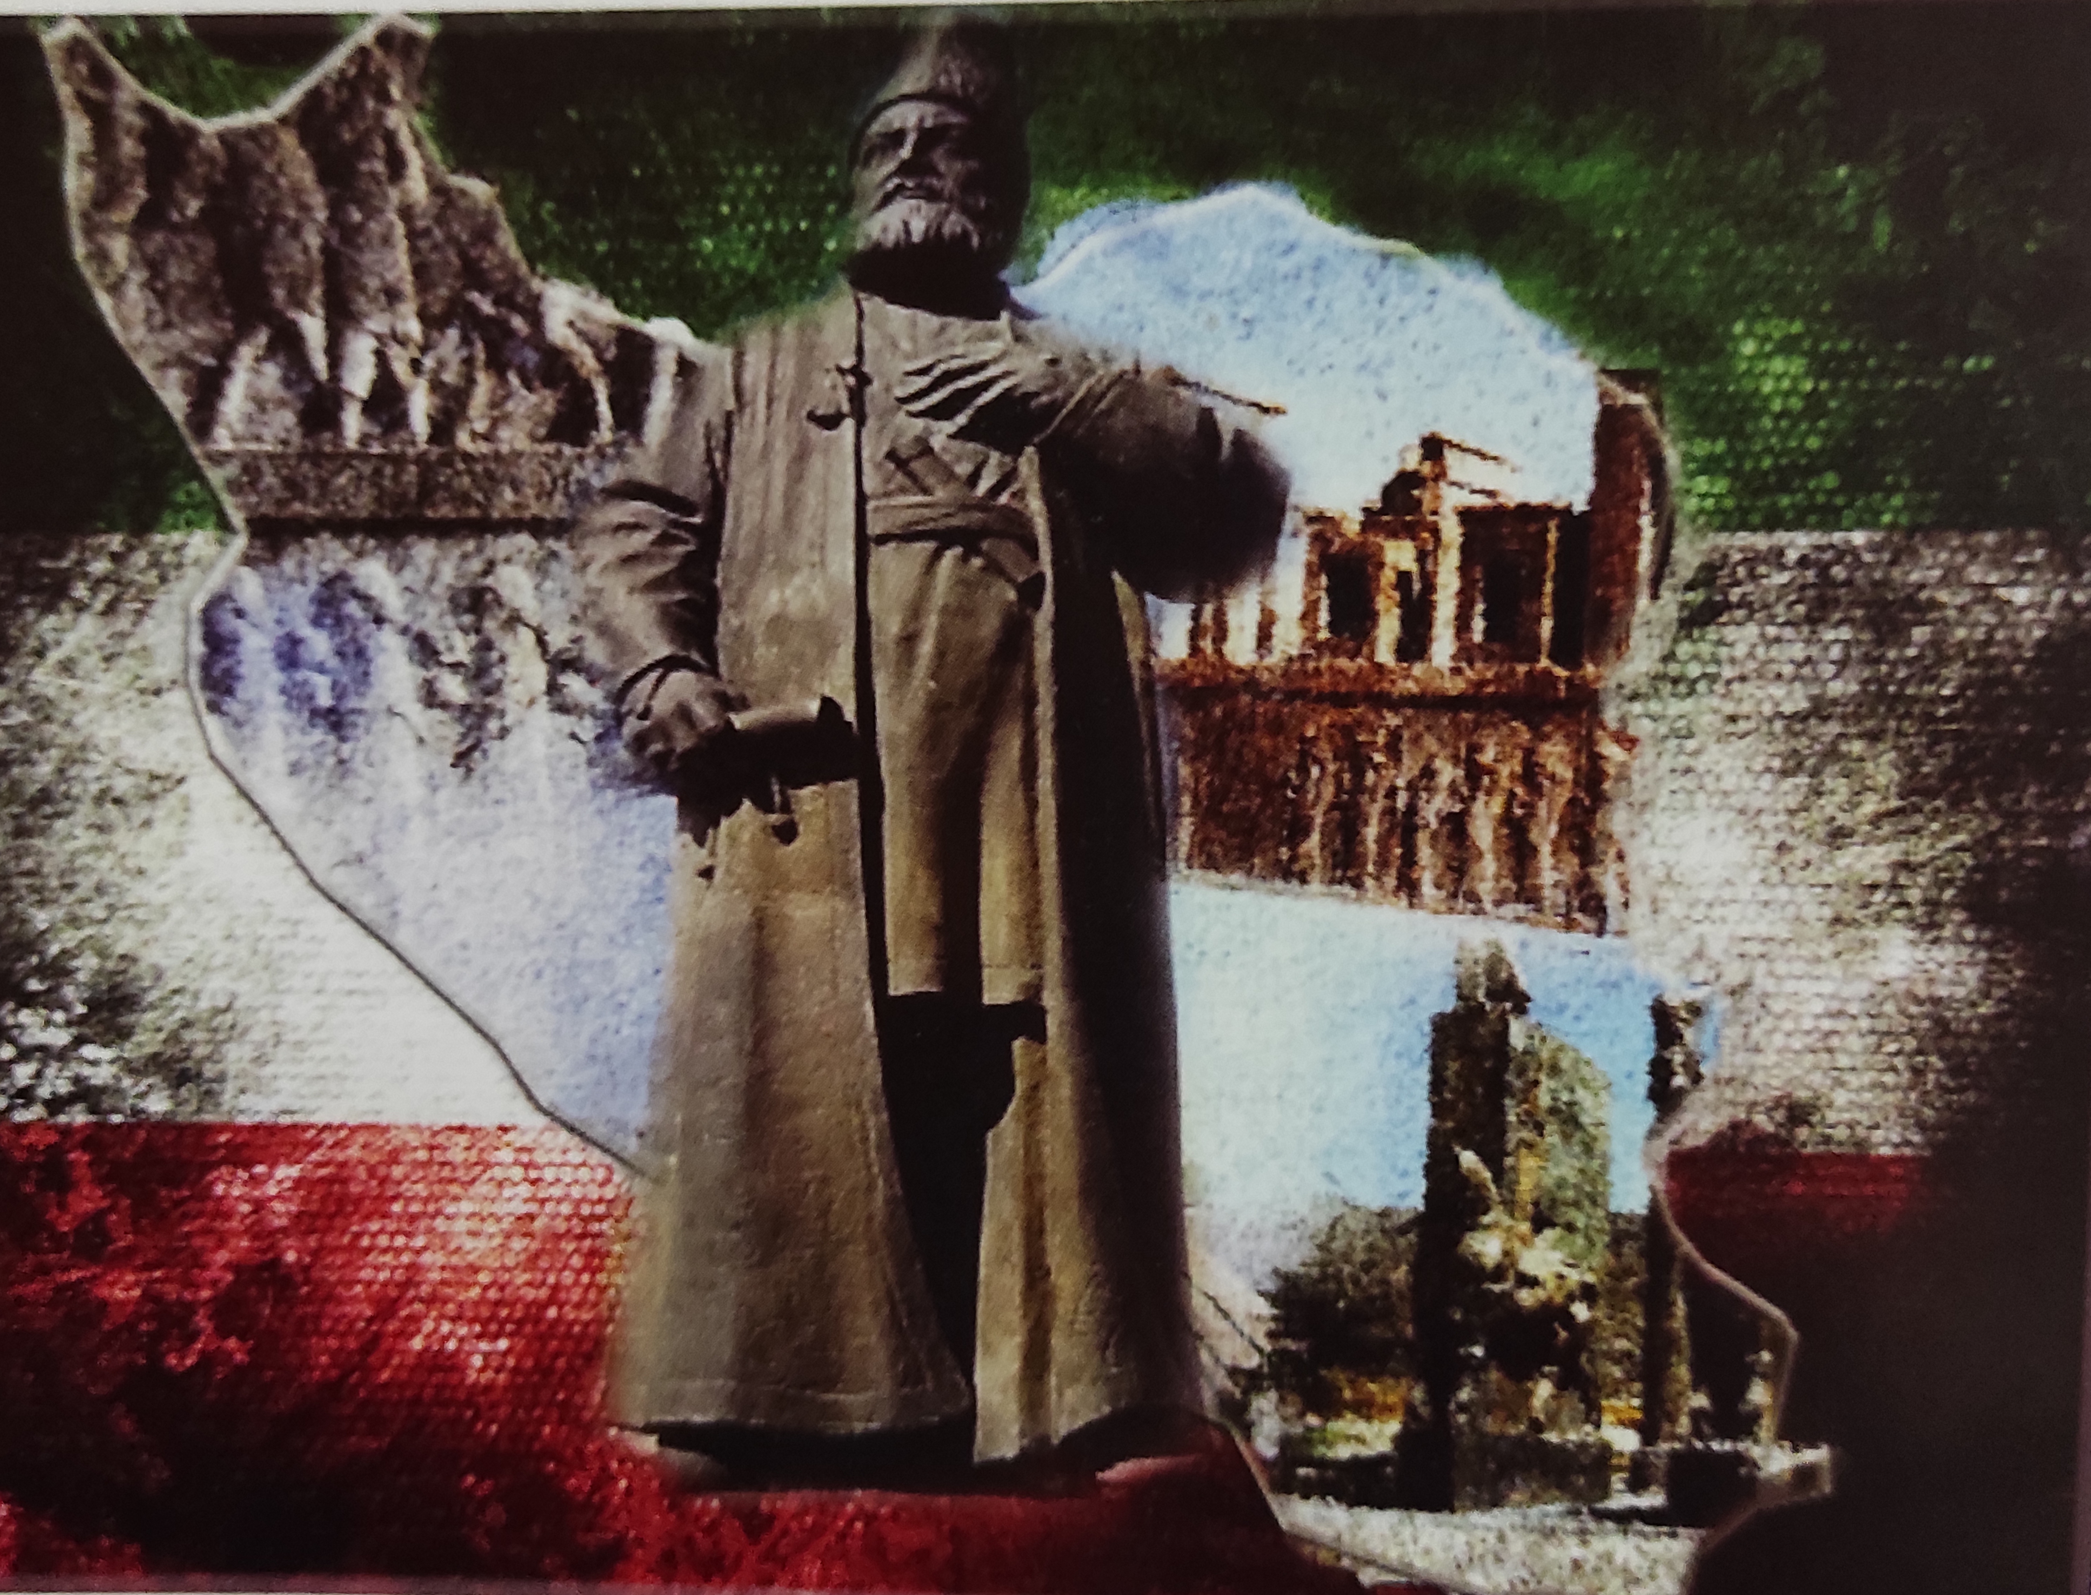

Slide 3
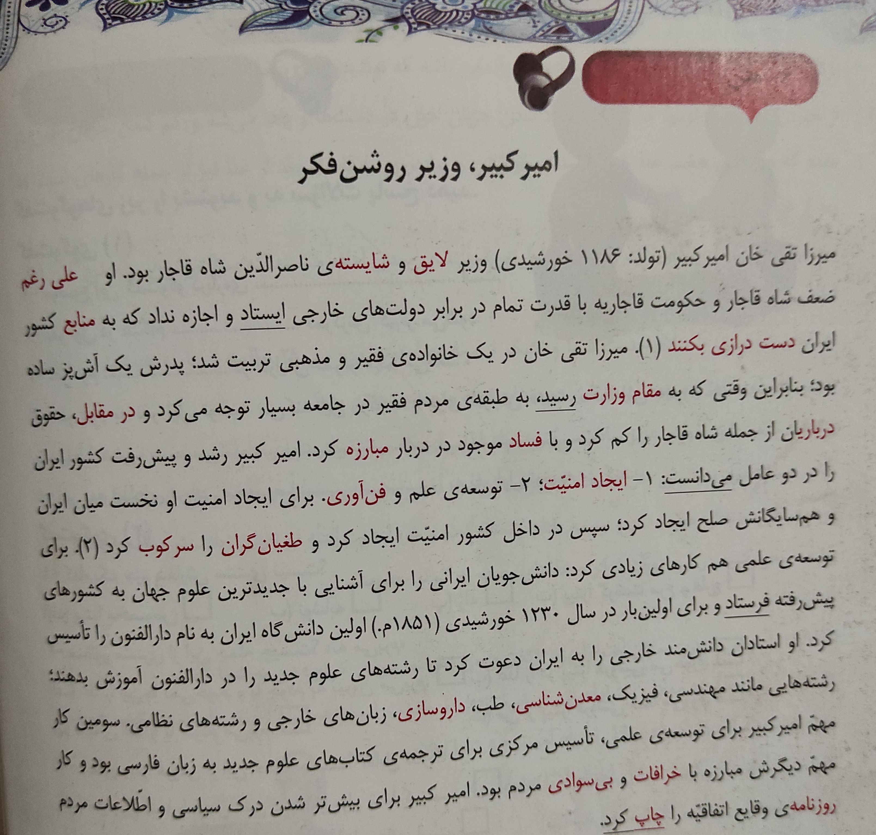

Slide 4
میرزا تقی ذان امیر کبیرا (ولادت:۔ 1186 خورشید) ناصر الدین شاہ قاچار اور قاچاریہ حکومت کی کمزوری کے ساتھ اپنی تمام تر توانیوں کو بروئے کارلاتے ہوئے دوسرے بیرونی ممالک کے سامنے کھڑے رہے اور اجازت نہیں دی کہ کوئی بھی ممالک ایران کے خزانے کو چھینے
1) میرزا تقی خان کی ایک مذہبی اور فقیر خاندان میں تربیت ہوئی۔ آپ کے والد ایک سارہ سے باورچی تھے۔
اسی وجہ سے جب آپ وزارت کے مقام تک پہنچیں؛ آپ نے معاشرے کے غریب طبقے پر خاص طور پر توجہ دی۔اور اس کے ساتھ ساتھ شاہ قاچار کے درباریوں کی آمدنی کو کم کیا۔ اور دربار میں موجود لڑائی جھگڑے فساد کے ساتھ جنگ کی۔ امیر کبیر۔ ایران ملک کی ترقی کی وجہ ان دو عوام (وجہ) کو جا نتے ہیں:
1) یعنی امن کا ہونا، (2) علم اور ٹیکنالوجی کی ترقی۔
آپ نے امن کے اندر امن کو قائم کیا۔ اور سرگوشی کرنے والے لوگوں کو ختم کردیا/ نیست و نابود کر دیا۔

Slide 5
اس کے علاوہ آپ نے علم کی ترقی کے لیے بہت سارے کام کیے: آپ نے ایرانی طالب علموں کو جدید ترین علوم حاصل کرنے کے لیے ترقی یافتہ ممالک میں بھیجا۔ اور پہلی بار (1230 خورشیدی) (1851 میلادی) ایران میں پہلی یونیورسٹی دارالفنون کے نام سے قائم کی۔
آپ نے غیر ملکی دانش مندی استادوں کو ایران دعوت دی۔ تاکہ وہ جدید مضامین کو دارالفنون میں تعلیم دیں۔
جیسا کہ انجینئرنگ، فزکس، معدنیات کا علم، ڈاکٹر، فارمیسی اور غیر ملکی زبانیں اور فوجی مضامین۔
امیر کبیرا کا تیسرا کام علم کی ترقی میں۔ ایک ایسا مرکز قائم کرنا تھا جس کا کام جریر عالمی کتابوں کو فارسی میں ترجمہ کرنا تھا۔ اور دوسرا اہم کام ان کی بے ہودہ اور جاہل لوگوں کے ساتھ جنگ تھی۔

Slide 6
امیر کبیر نے لوگوں کی اطلاعات اور سیاسی معاملات کو سمجھنے کے لیے اخبار میں واقعات کو چھاپنا شروع کیا۔

Slide 7
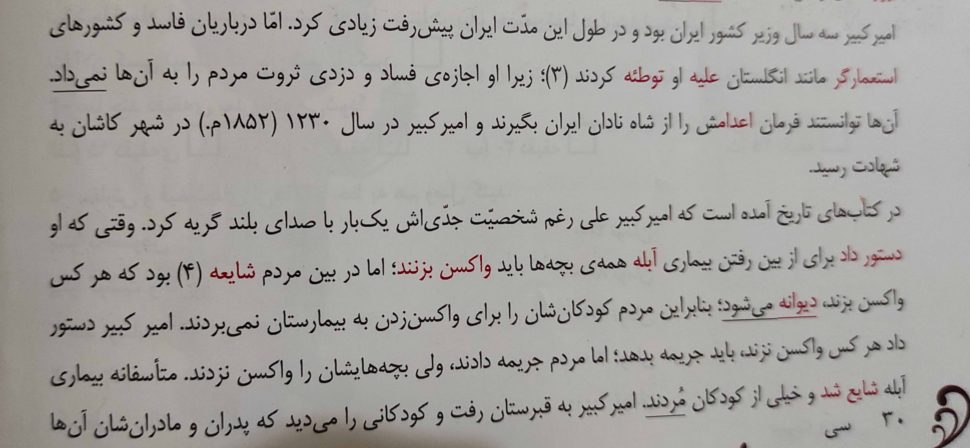

Slide 8
امیر کبیر تین سال تک ایران کا وزیر رہا اس مدت میں ایران نے بہت زیادہ ترقی کی لیکن فساد کرنے والے درباریوں اور طاقت ور ممالک جیسا کہ انگلستان چوری چھپے آپ کے خلاف سازش کرتے رہے(٣) اس لیے کہ آپ لڑائی جھگڑے اور لوگوں کے مال چوری کرنے کی اجازت نہیں دیتے تھے۔۔ انہوں نے نادان بادشاہ سے اجازت لی اور امیر کبیر کو 1230(1852میلادی)میں کاشان شیر میں شہید کر ڈالا۔
تاریخ کی کتاب میں آیا ہے کہ امیر کبیر ایک سنجیدہ شخصیت کے حامل ایک۔دفعہ بلند آواز میں روئے۔اُس وقت جب آپ نے حکم دیا کہ/ آبلے کی بیماری دور کرنے کے لیے تمام بچوں کو ویکسین لگائ جائے۔
لیکن لوگوں کہ درمیان یہ مقبول کر دیا گیا( ٤) کہ جو کوئی بھی یہ ویکسین لگائے گا وہ پاگل ہو جائے گا۔اِسی وجہ سے لوگ اپنے بچوں کو ویکسین لگانے کے لیے ہسپتال نہیں لے کر جا رہے تھے۔امیر کبیر نے حکم دیا کہ جو کوئی ویکسین نہیں لگائے گا وہ جرمانہ دے گا؛لیکن لوگوں نے جرمانہ دے دیا بچوں کو ویکسین نہیں لگائ۔افسوس کے ساتھ آبلے کی بیماری پھیل گئ اور بہت سے بچے مر گئے۔

Slide 9
امیر کبیر قبرستان گئے اور انہوں نے دیکھا کہ ماں باپ بچوں کو قبروں میں اتار رہے ہیں۔وہ بچے جن کو چاہیے تھا کہ مدرسوں کی میزوں کے پیچھے بیٹھیں اور آنے والے وقت میں ملک کا نام روشن کرتے۔۔اب وہ معاشرے کی نادانی اور جہالت کی وجہ سے قتل ہو گئے/اِسی موقع پر امیر کبیر نے بلند آواز میں رونا شروع کر دیا۔۔۔

Slide 10
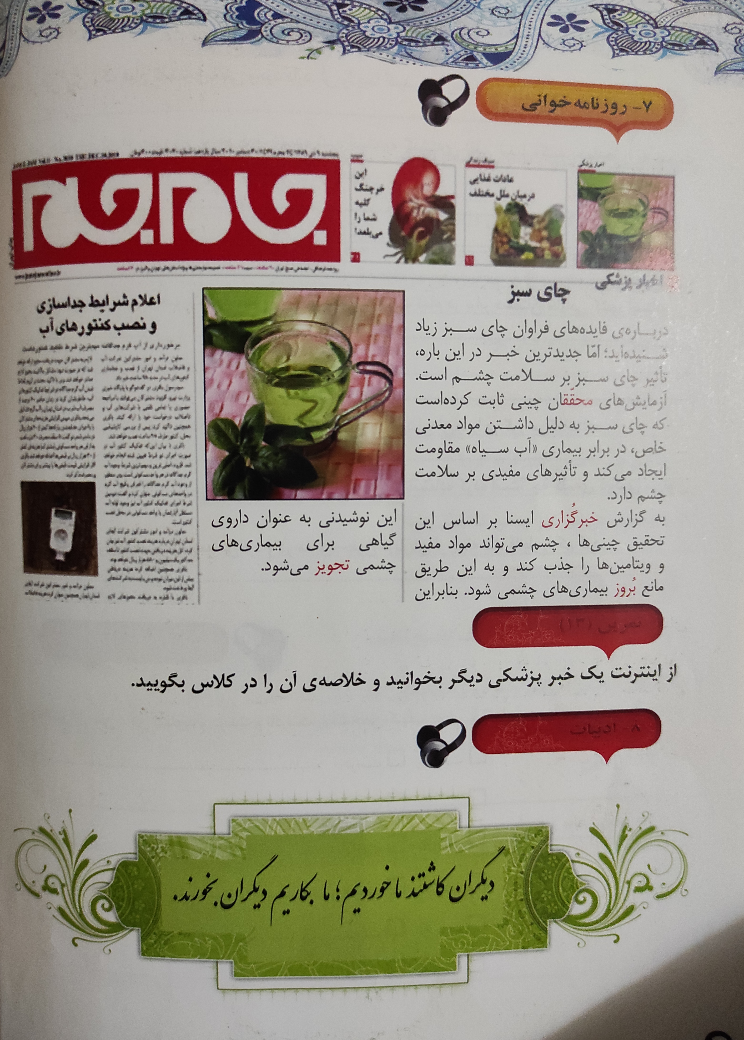

Slide 11
